Slide 1
11 使用Log4j打印执行日志

Slide 2
Log4j2介绍
Log4j是Apache的一个开放源代码项目(http://logging.apache.org/log4j/2.x/download.html)，它是一个日志操作包。通过使用Log4j,可以指定日志信息输出的目的地，控制每一条日志的输出格式，定义日志信息的级别。所有这些功能通过一个配置文件灵活进行配置。
Notes:
http://www.cnblogs.com/Berryxiong/p/6106793.html

Slide 3
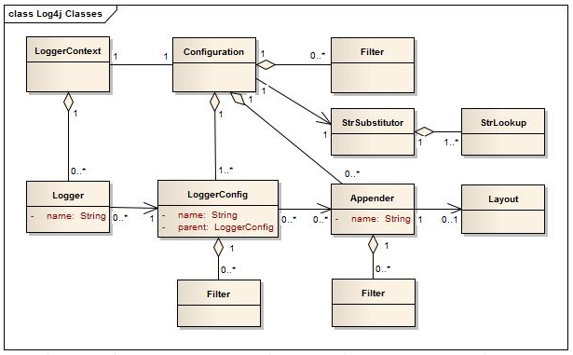
Log4j2的结构

Slide 4
环境准备
1.下载zip文件
http://logging.apache.org/log4j/2.x/download.html
2.把解压后的log4j-api-2.11.jar，log4j-core-2.11.jar两个文件添加到eclipse的buildpath
3.在工程根目录新建一个名为log4j2.xml的文件，创建一个Log的工具类
参照实例：https://github.com/apache/logging-log4j2

Slide 5
Log4j实例
import org.apache.logging.log4j.LogManager;
import org.apache.logging.log4j.Logger;
public class Log4jDemo1 {
private static final Logger LOGGER = LogManager.getLogger();
String msg="hello";
@Test
public void test1() {
System.out.println(Thread.currentThread().getName());
LOGGER.trace("trace:"+msg);
LOGGER.debug("debug:"+msg);
LOGGER.info("info:"+msg);
LOGGER.warn("warn:"+msg);
LOGGER.error("error:"+msg);
LOGGER.fatal("fatal:"+msg);
}
}

Slide 6
log4j2.xml
<?xml version="1.0" encoding="UTF-8"?>
<Configuration status="warn">
<Appenders>
<Console name="Console" target="SYSTEM_OUT">
<PatternLayout pattern="[%-5p] %d %c - %m%n" />
</Console>
<File name="File" fileName="dist/my.log">
<PatternLayout pattern="[%-5p] %d %c - %m%n" />
</File>
</Appenders>
<Loggers>
<Root level="INFO">
<AppenderRef ref="File" />
<AppenderRef ref="Console" />
</Root>
</Loggers>
</Configuration>

Slide 7
log4j2.xml
<PatternLayout pattern="[%-5p] %d %c - %m%n" />
%-5p， %level 表示日志的级别，输出优先级，即TRACE，DEBUG，INFO，WARN，ERROR，FATAL %d 打印日志的年月日时分毫秒信息
%c 打印对象的名称，即类的名称
%m 打印具体的日志信息
%n 输出一个回车换行符
%logger{36} 表示logger名字最长36个字符

Slide 8
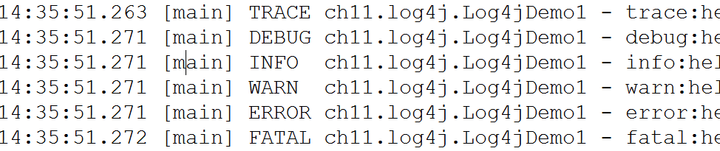
log4j2.xml
<Root level="INFO">
设置优先级别为INFO 、日志被输出到多个输出源 ；
共有8个级别，按照从低到高为：All < Trace < Debug < Info < Warn < Error < Fatal < OFF

